Slide 1
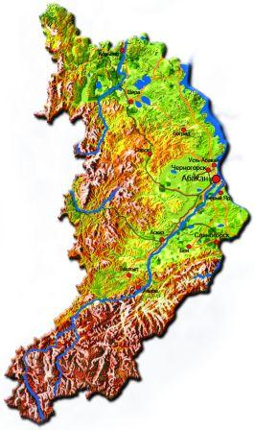

Путешествие по Хакасии
Знакомство с родным краем
Воспитатель МБДОУ «Детский сад «Алёнка»
Угренинова Елена Анатольевна
Notes:
Хакасия уникальный памятник древней культуры
В Хакасии расположено более 30000 памятников истории и археологии. Величественные курганы, стелы и менгиры изготовлены людьми тысячи лет назад. Особое место, среди памятников древности, занимают великолепные образцы Окуневских каменных изваяний и наскальная живопись. Для сохранения самых ценных памятников в республике создаются музеи под открытым небом.

Slide 2
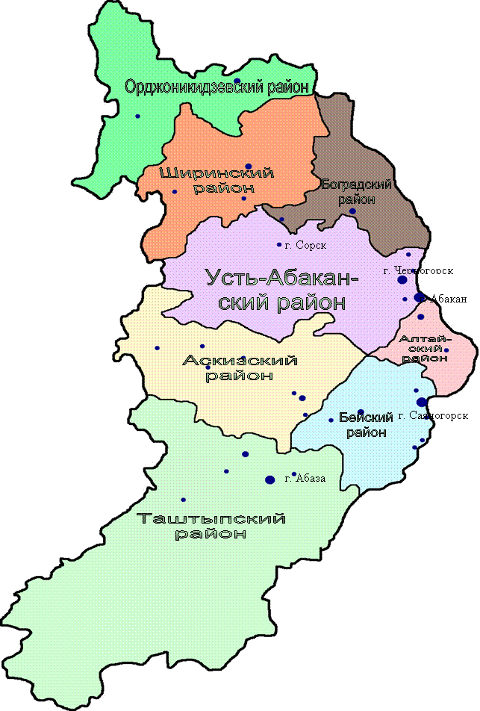
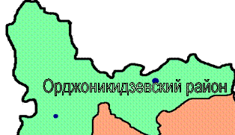
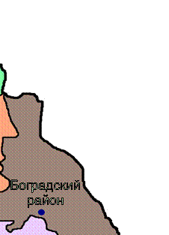
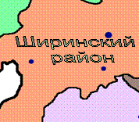




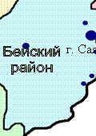
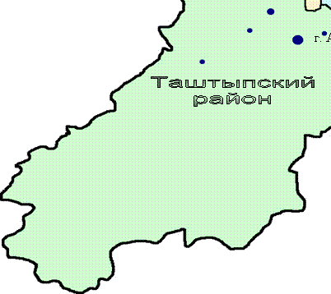
Выбираем маршрут
Notes:
Для того, что бы увидеть следующие слайды необходимо выбрать район Хакасии и нажать на него, а для того чтобы узнать о г. Абакане необходимо нажать на точку с названием города

Slide 3

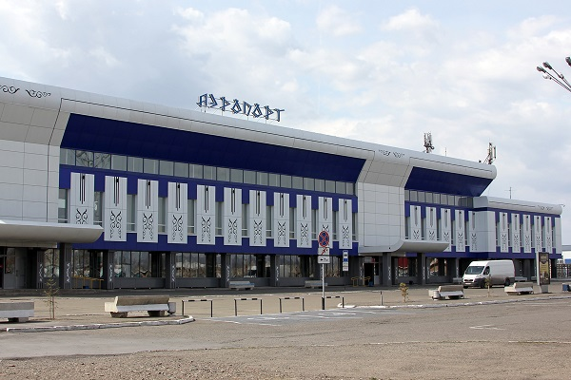
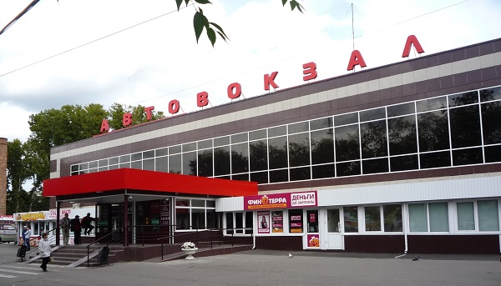
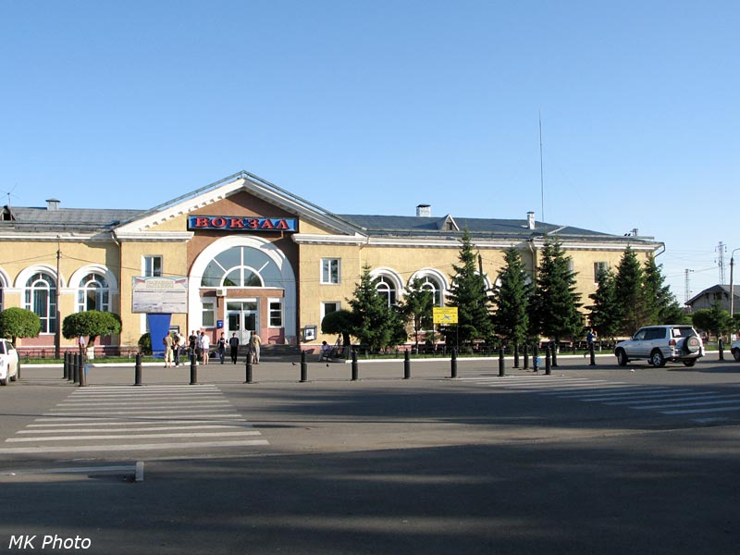
Абакан
Notes:
Абакан столица республики Хакасия в Абакане множество парков, фонтанов, и скверов. Приехать в город Абакан можно как на автобусе так и на самолёте и поезде

Slide 4
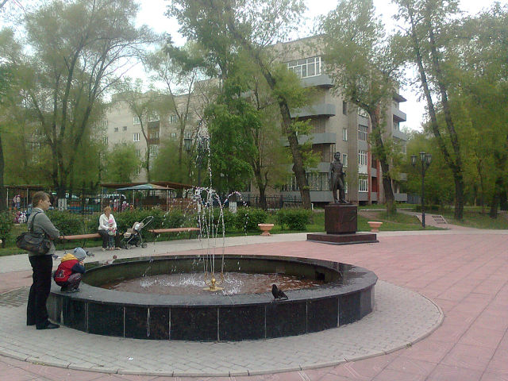
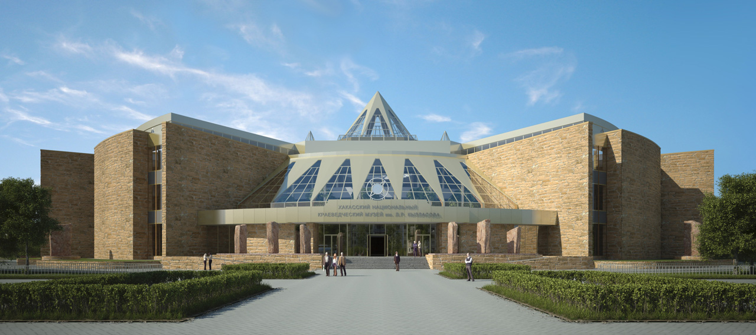
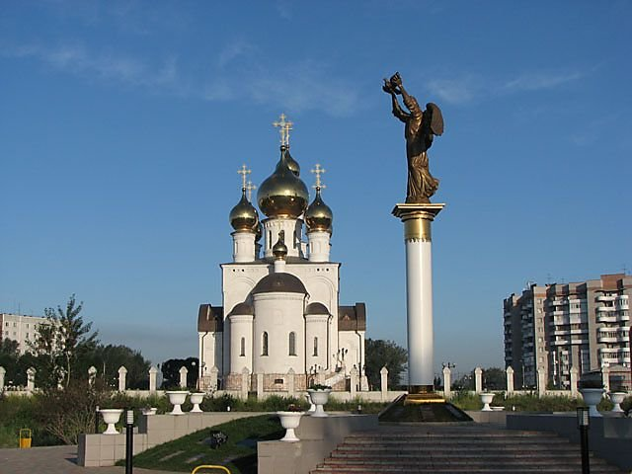
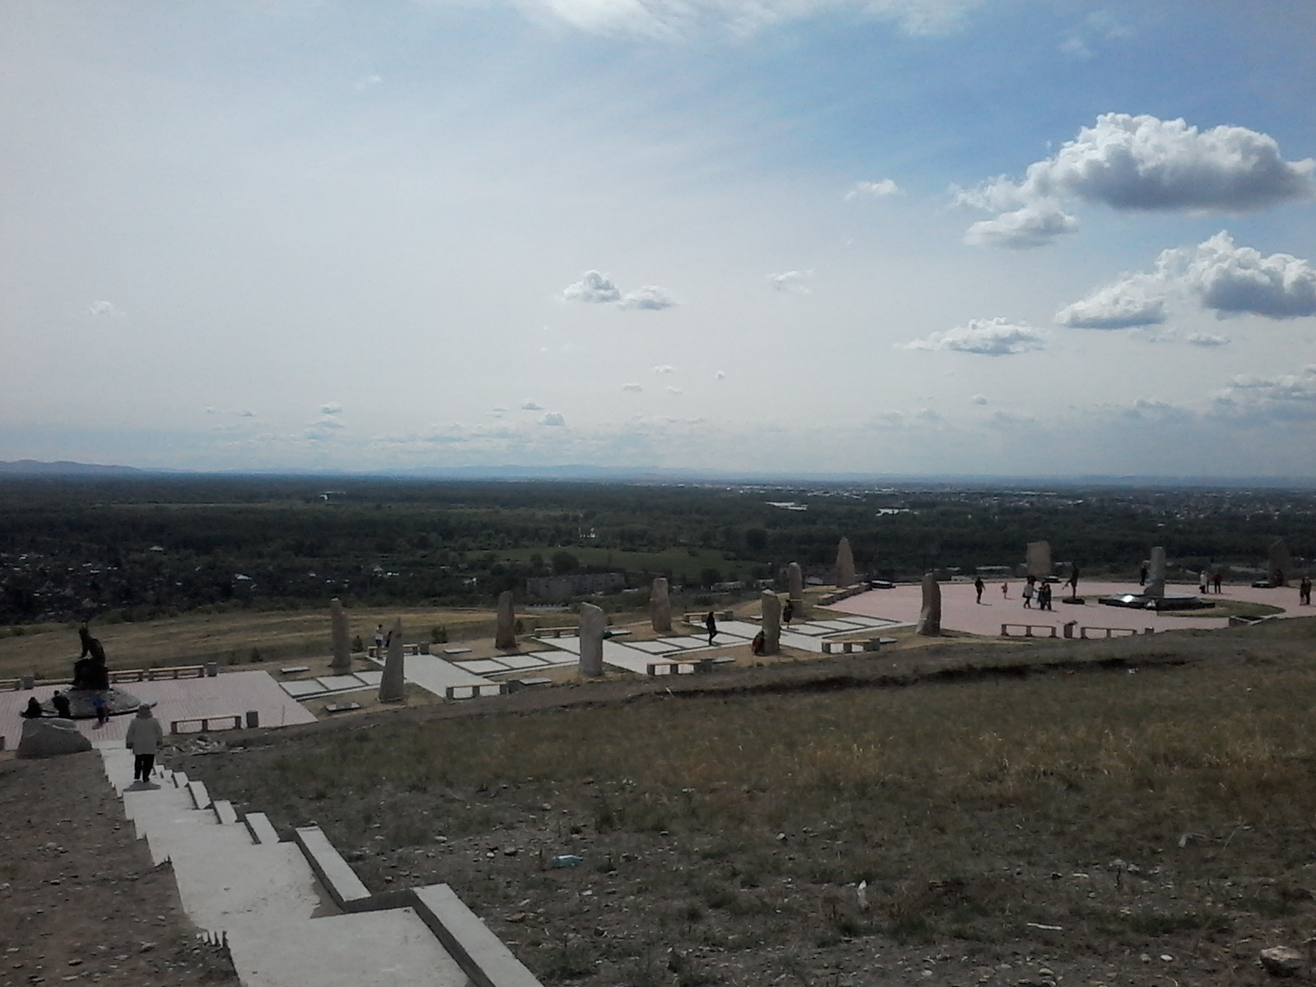
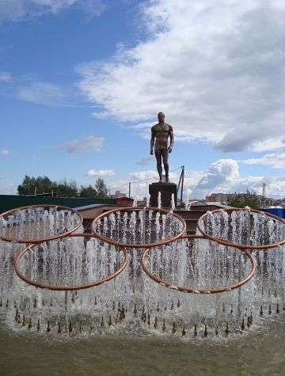
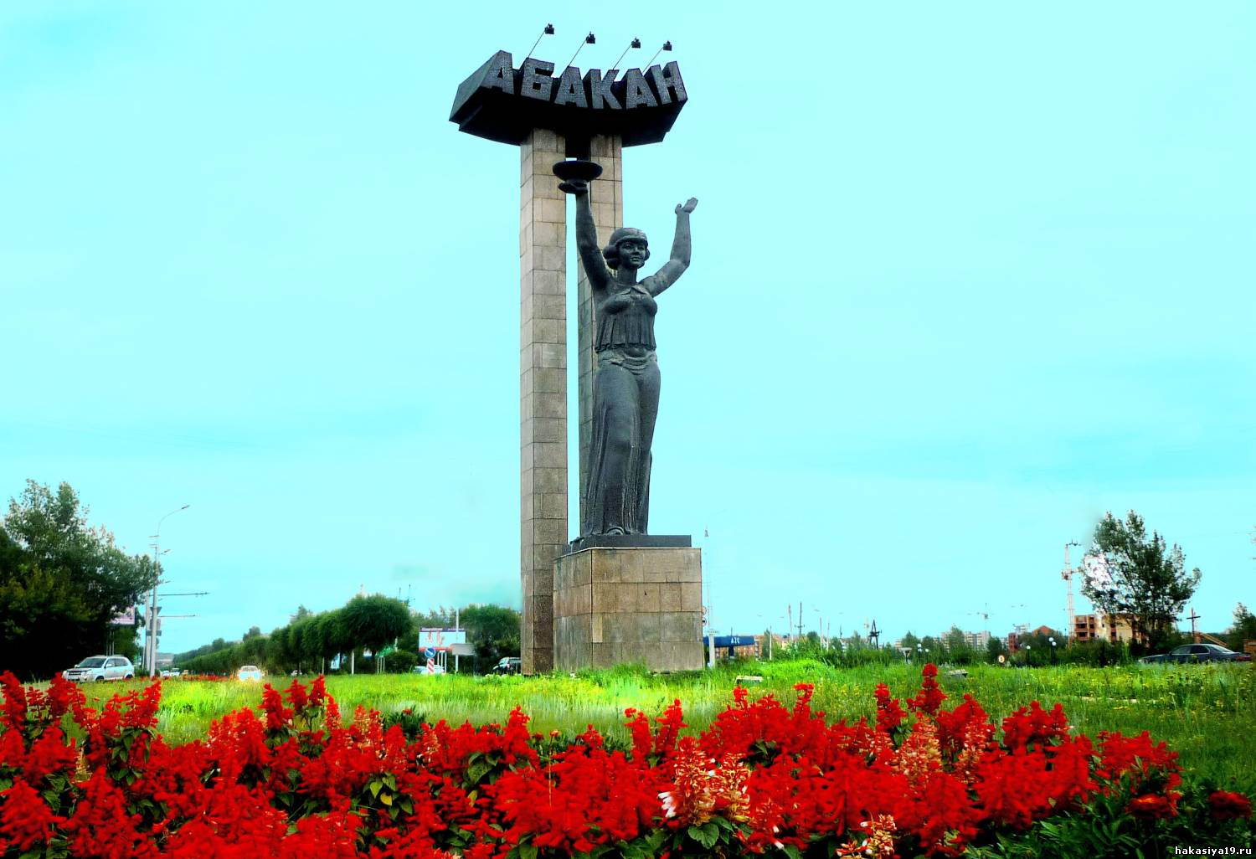
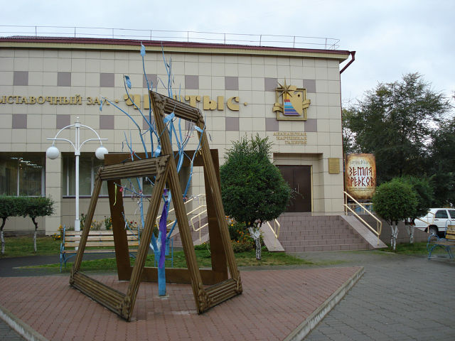
Notes:
Среди достопримечательностей Абакана:
на въезде в город стоит символ Абакана — стела «Лора», архитектурно-парковый комплекс «Добрый ангел мира», мемориал Воинской Славы на горе Самохвал парк топиарного искусства, памятник олимпийскому чемпиону Ивану Ярыгину и фонтан в форме олимпийских колец рядом с ним. В Абакане работают Хакасский национальный краеведческий музей им. Л. Р. Кызласова (основан в 1931 году), Хакасская республиканская филармония имени В. Г. Чаптыкова (основана в 1989 году) с фольклорным ансамблем «Улгер», центр культуры и народного творчества им. С. П. Кадышева,

Slide 5
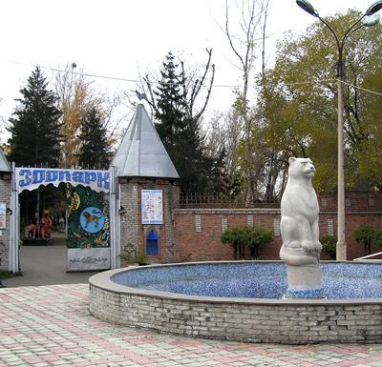
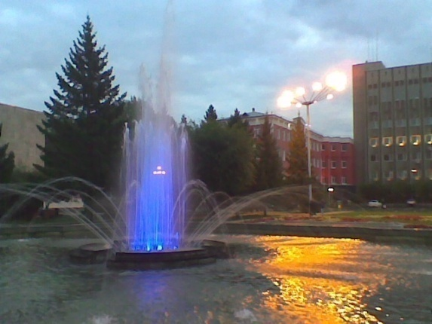
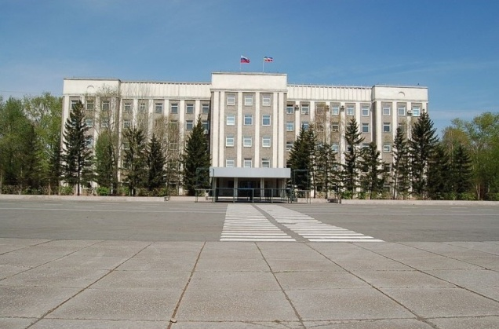
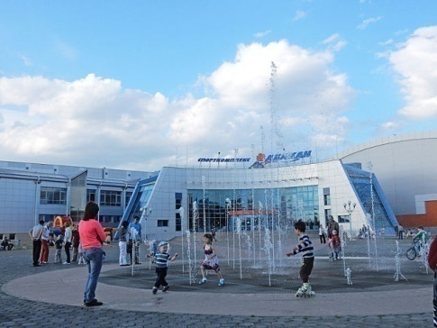
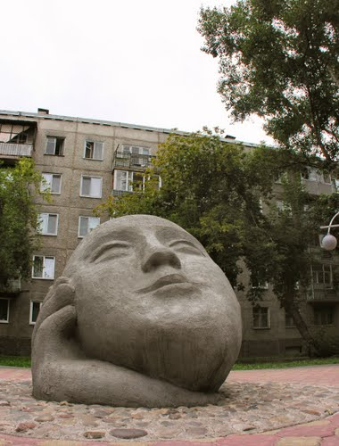
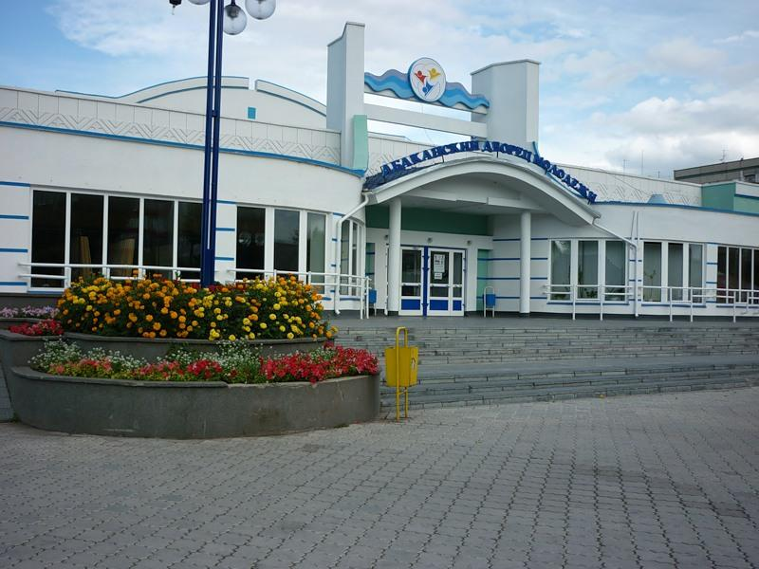
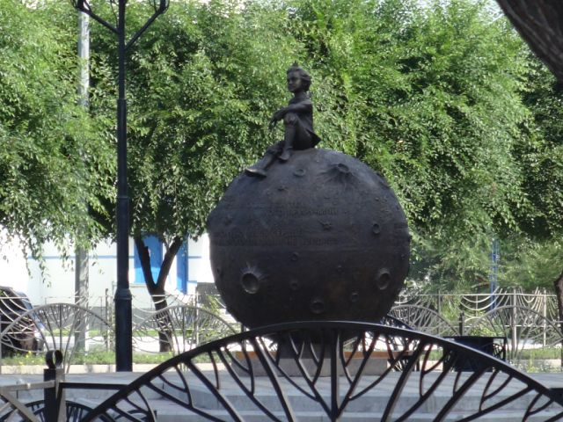
Notes:
Абаканский дворец молодёжи,
городской центр культуры «Победа»,
дом культуры железнодорожников,
Русский республиканский драматический театр имени М. Ю. Лермонтова,
Хакасский национальный драматический театр имени А. М. Топанова,
Хакасский национальный театр кукол «Сказка»,
Хакасский государственный театр малых форм «Читиген»
Среди достопримечательностей Абакана:
на въезде в город стоит символ Абакана — стела «Лора»,
архитектурно-парковый комплекс «Добрый ангел мира»,
мемориал Воинской Славы на горе Самохвал
парк топиарного искусства,
зоопарк,

Slide 6
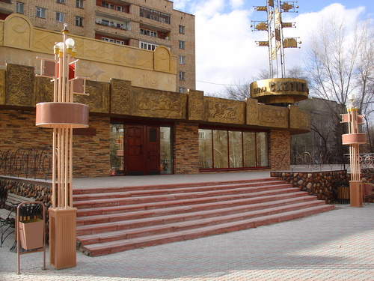
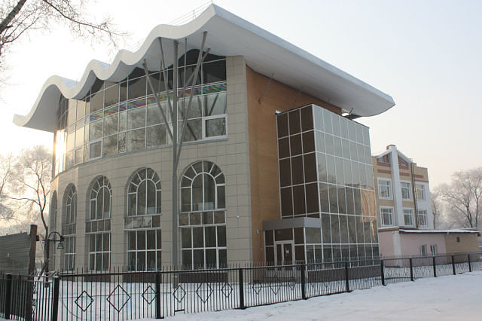
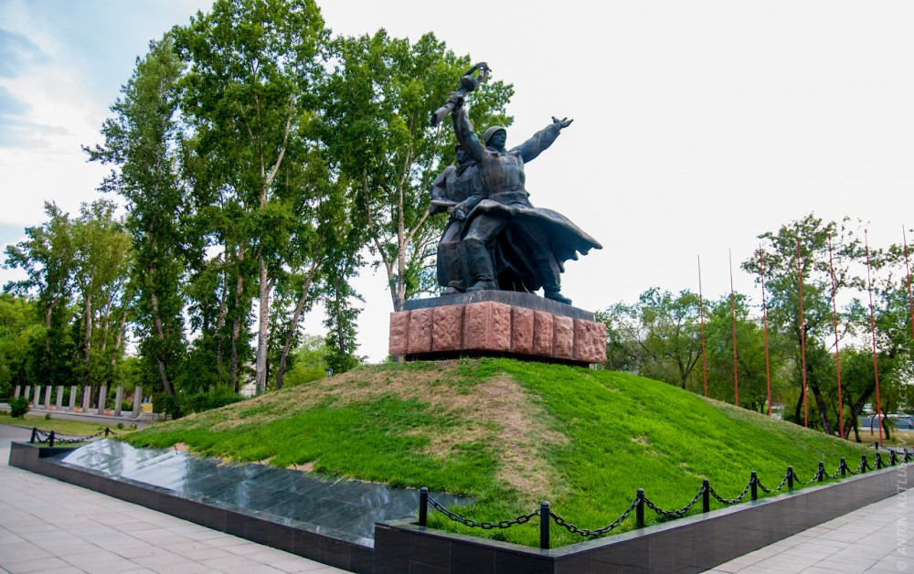
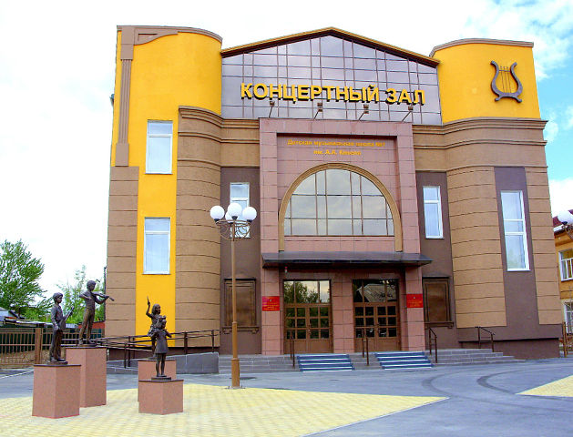
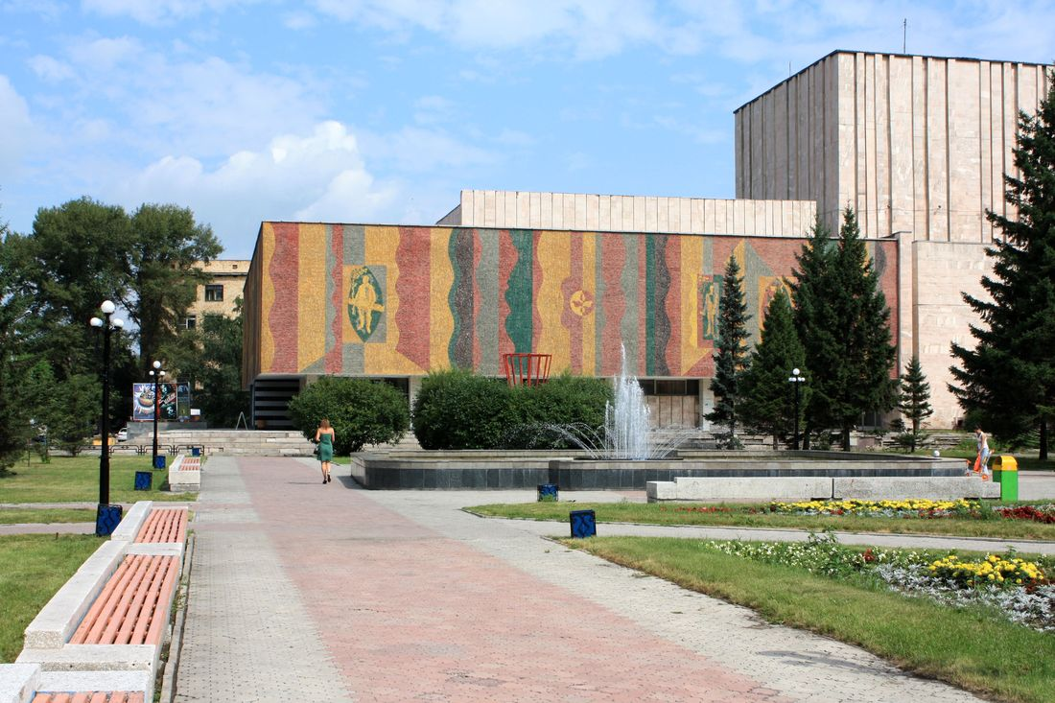
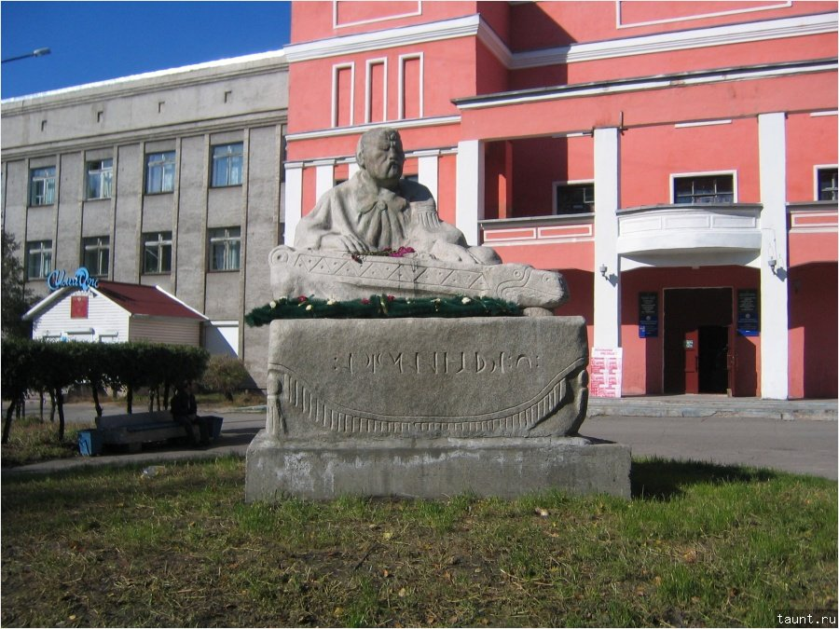
Вернутся
В
начало
Notes:
Абаканская картинная галерея,
Абаканский дворец молодёжи,
городской центр культуры «Победа»,
дом культуры железнодорожников,
Русский республиканский драматический театр имени М. Ю. Лермонтова,
Хакасский национальный драматический театр имени А. М. Топанова,
Хакасский национальный театр кукол «Сказка»,
Хакасский государственный театр малых форм «Читиген» Парки: «Преображенский», «Сады мечты/ сад вдохновения». И множество других достопримечательностей. Зелёные насаждения занимают до 1/3 территории города. Наиболее значимыми являются парки: Комсомольский, Преображенский и «Орлёнок», скверы: Черногорский и Пушкинский.

Slide 7
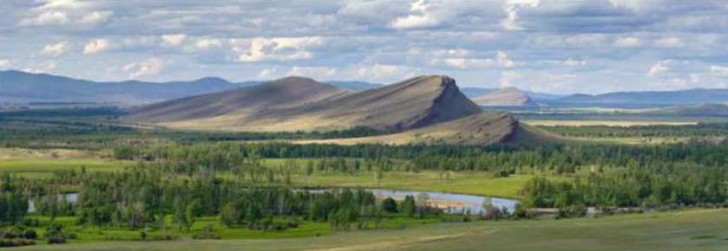
Орджоникидзевский район
Горная гряда «Сундуки»
Notes:
«Сундуки» - это настоящее чудо природы. Это массив из пяти отдельно стоящих гор высотой до 200 м. Находится она в двух районах в Ширинском и Орджоникидзевском районе и приковывает к себе всеобщее внимание. Горный массив «Сундуки» является священным местом древних людей. Здесь самая большая коллекция наскальных рисунков, могильников, культовых сооружений и неких специальных площадок, которые, как считают историки, наши предки использовали для созерцания небесных светил.

Slide 8
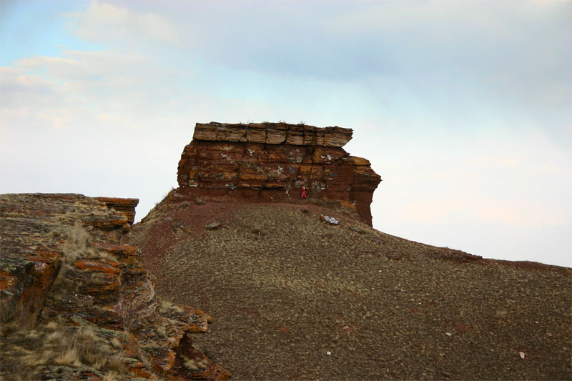
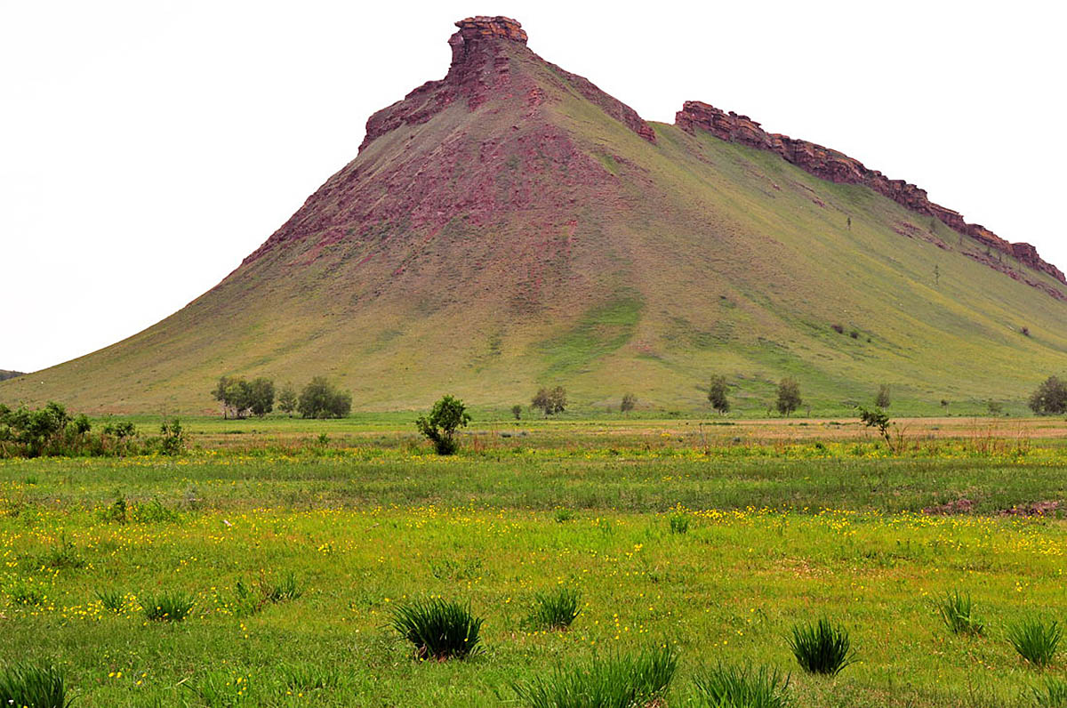
Название гряда получила от самой северной горы - «Сундук», На вершине которой находится скала в виде сундука
Notes:
Своё название гряда «Сундуки» получила от самой северной горы - «Сундук», На вершине которой находится скала в виде сундука. Первый Сундук является не чем иным, как Мировой Горой. О ней ходят легенды и предания. Как гласит миф, именно на Мировой Горе жили суперлюди, похожие на богов...

Slide 9
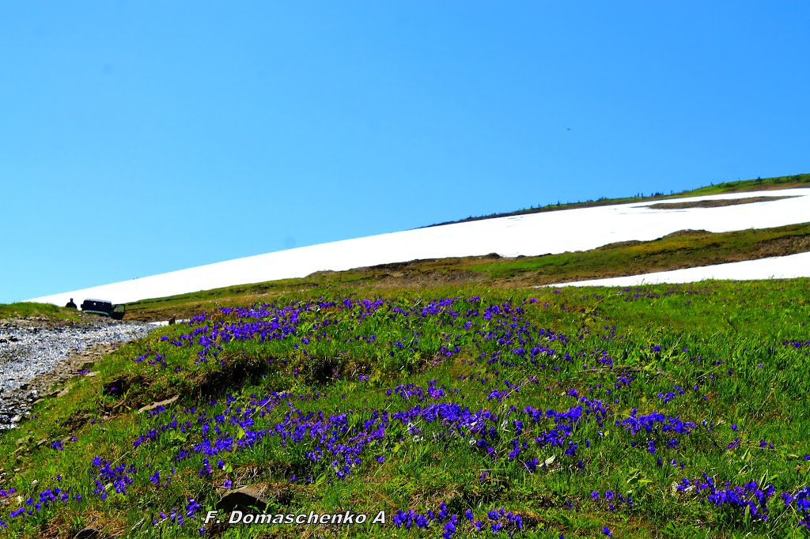
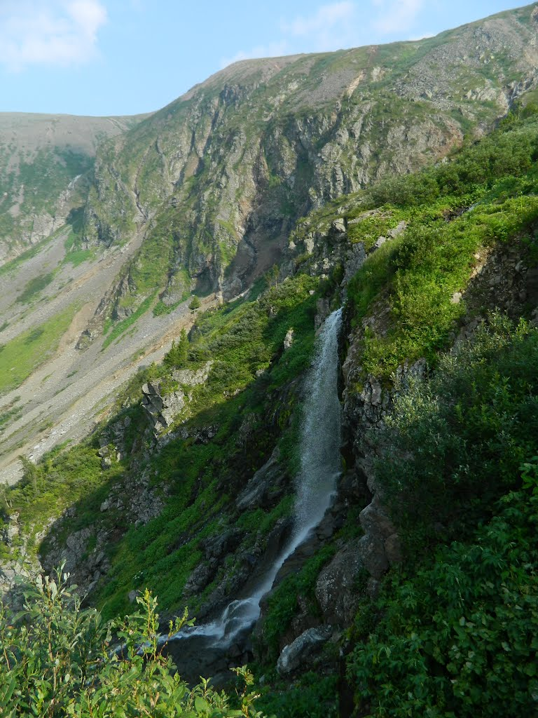
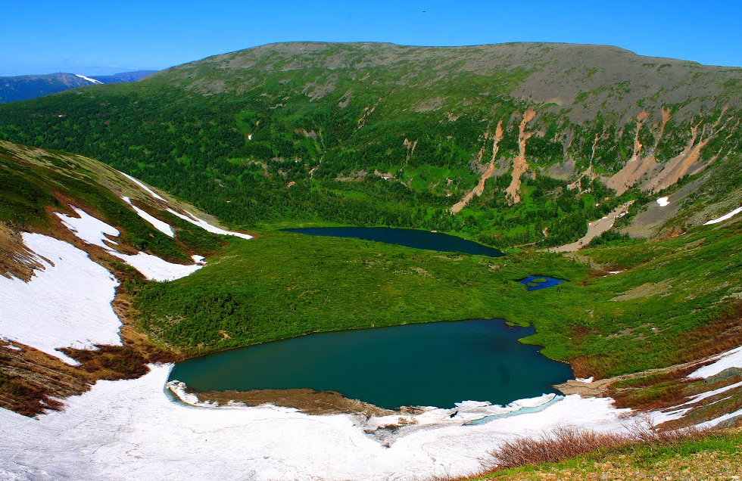
Ивановские озёра
Вернутся в
начало
Notes:
Ивановские озёра состоят из четырёх озёр глубина самого большого озера составляет 150 м. Озера питается из ручьёв снежников горы Бобровая и перетекает из одного озера в другое высота падения воды из верхнего озера 40 м. Растительность вокруг Ивановских озёра разнообразная , здесь не только редкие цветы занесённые в красную книгу Хакасии, но и есть и карликовые березы и очень много черники и другой ягоды.

Slide 10
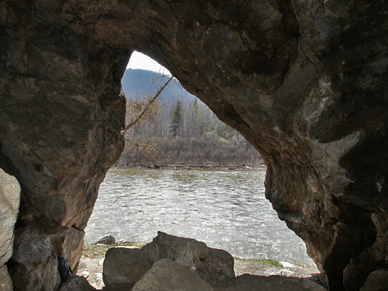
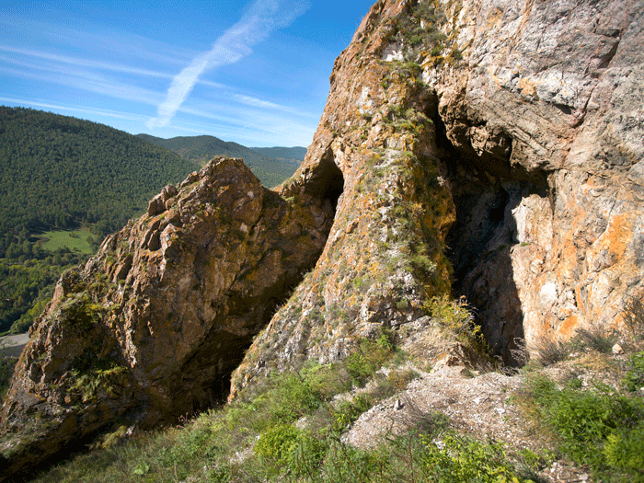
Ширинский район
Грот Проскурякова
Ширинский археологический парк
Notes:
Ширинский архиологический парк На территории Ширинского района расположены не только соленые и пресные озера, но и тысячи археологических памятников. Самые значительные из них объединены под общим названием Археологический микрорайон, который находится в верховьях реки Белый Июс. Он включает в себя пещеры гроты со стоянками древних людей а также каменный парк. Один из них грот Проскурякова это пещера, имеет вход шириной в 3-5 метров треугольную форму, и высотой в 40 метров.
Грот имени Проскурякова имеет вид полузасыпанного грота протяженностью в 5 метров. Эта пещера знаменита тем, что ее дне, археологами были обнаружены орудия, сделанные из камня, которые относятся к эпохе верхнего палеолита. Так же на стенах пещеры изображены древние наскальные рисунки. Грот Проскурякова является одним из самых древних памятников местонахождения человека на территории Хакасии.

Slide 11
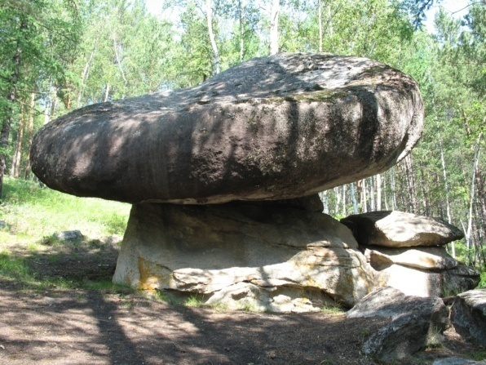
Ширинский каменный парк
Notes:
Каменный парк. На протяжении нескольких километров имеются нагромождения камней умопомрачительных форм. Не менее, может быть, даже более причудливую форму имеют и сами камни: некоторые имеют форму кольца, некоторые напоминают гигантскую окаменевшую губку. Или гигантского каменного гриба

Slide 12
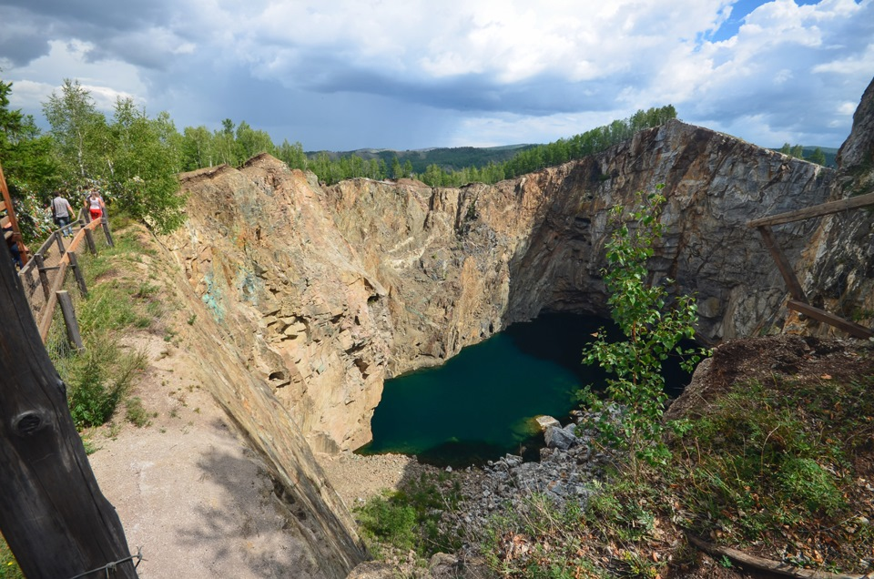
Туимский провал
Notes:
Туимский провал это провал на месте закрытого подземного рудника. Изначально отрабатывались вольфрамовые руды, позже были выявлены медно-молибденовые руды. Месторождение отрабатывалось подземным способом. В результате взрывных работ кровля рудника проседала и позже обрушилась, на вершине горы в результате обвала подземных горных выработок образовалась впадина диаметром 6 м, которая постоянно расширялась. На дне образовалось озеро с водой, окрашенной в ярко-голубой цвет В настоящее время его диаметр достигает 200 м.

Slide 13
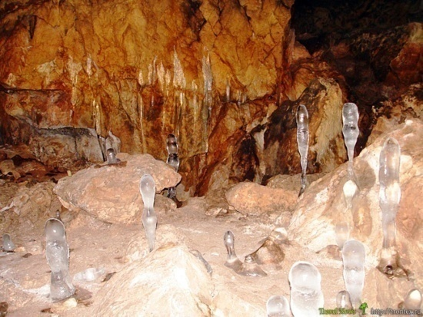
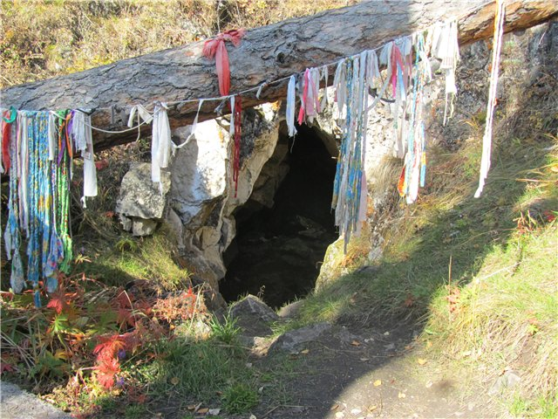
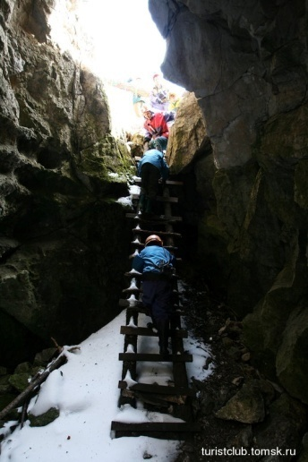
Кашкулакская пещера
(хакас. Хосхулах)
Notes:
Кашкулакская пещера по хакаски Хосхулах или "пещера чёрного Дьявола" это карстовая пещера, расположенная на территории Северной Хакасии в массиве горы Кошкулак в северных отрогах Кузнецкого Алатау. Пещера имеет три яруса, соединённых вертикальными колодцами глубиной около 20-30 метров. Глубина пещеры — 49 метров, общая протяжённость ходов — 820 метров. По легенде считается что неподалеку от горы Кашкулак протекал Золотой ручей у которого жил могущественный шаман. Его местные так и называли - Шаман Золотого ручья. Рассказывали, что этот шаман был столь могущественен, что мог оживлять животных, силой взгляда перемещать гигантские валуны и превращать камни в золотые слитки. Помимо этого он сопровождал души соплеменников в страну теней. В те давние времена немощные старики и больные соплеменники хакасов уходили туда, дабы завершить свой земной путь. Но однажды шаман отправился в мир духов но вернутся не смог что бы ему вернутся он вынужден забирть души людей в Кшклукской пещере

Slide 14
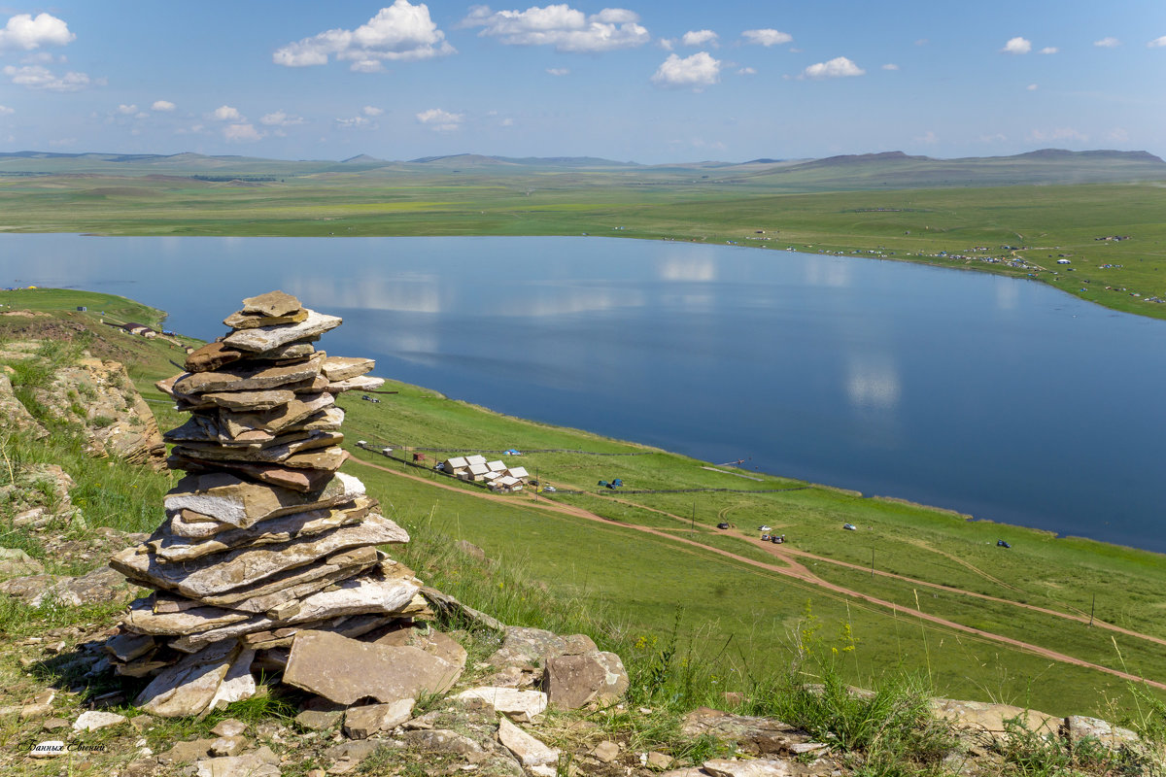
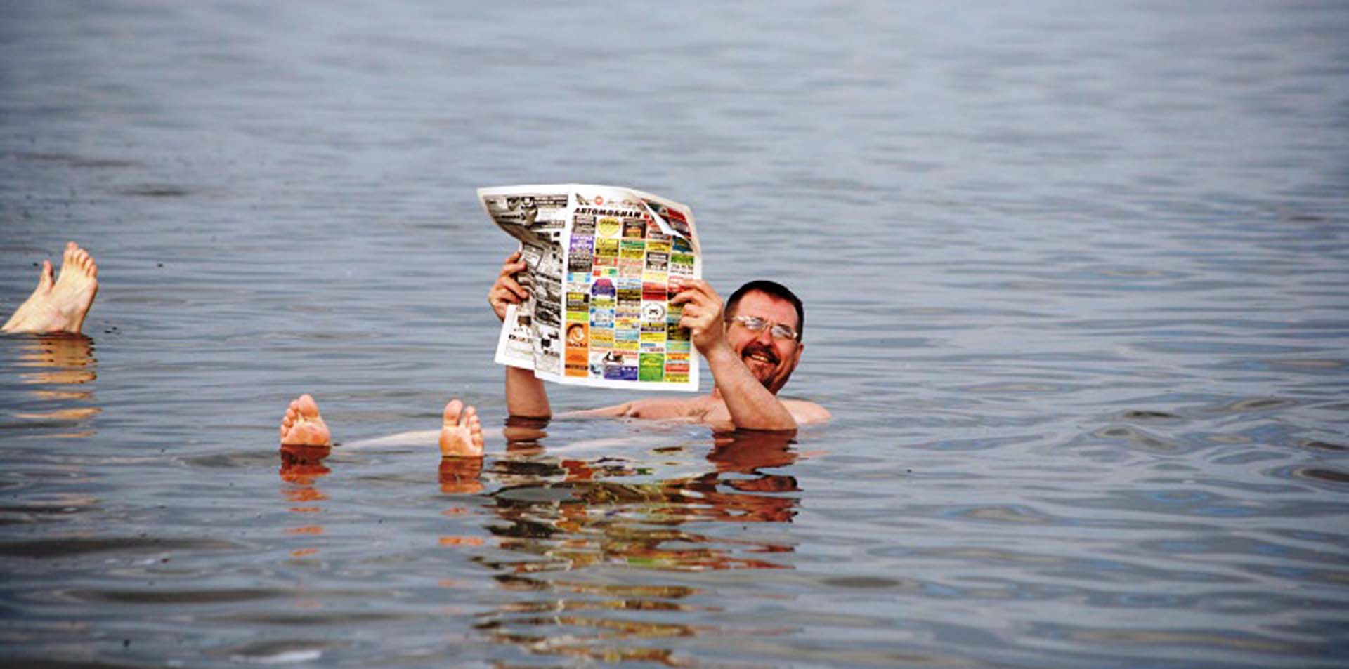
Озеро Туз
Notes:
Озеро Тус, отдых на берегах которого привлекает туристов не только из близлежащих областей, но со всей России, сравнивают с известным Мертвым морем. Все дело в том, что содержание соли в его воде невероятно высоко и составляет в придонной части порядка 155 граммов на литр. Название озера так и переводится – «соль». В нем невозможно утонуть, даже нырнуть толком не получается – вода сразу выталкивает на поверхность. Озеро Тус имеет площадь более 2,5 кв. км, наибольшая глубина составляет около 4,5 м, береговая линия тянется на 8 км.

Slide 15
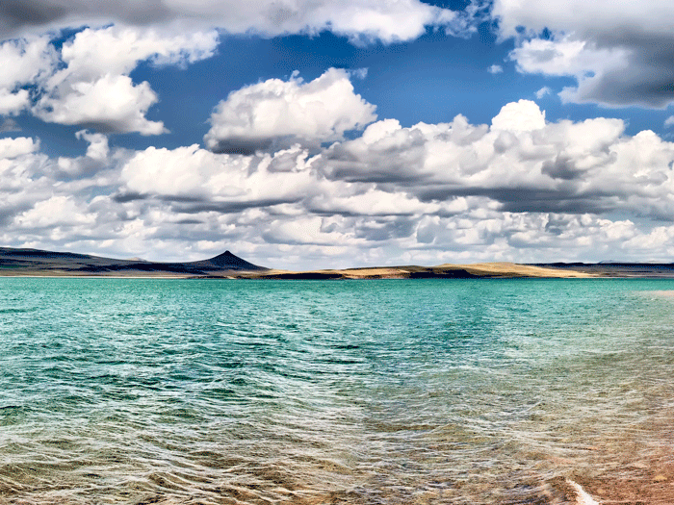
Озеро Белё
Чистейшее озеро с целебной водой
Вернутся в
начало
Notes:
Озеро Белё. Чистейшее озеро с целебной водой Озеро примечательно тем, что оно почти не загрязнено. Вода здесь абсолютно прозрачная. Водоем славится также своим минерализированным составом, в котором присутствует глауберова соль, знаменитая своими целебными качествами. Достаточно отдохнуть на Беле один день, чтобы избавиться от мозолей, царапин и незначительных ранок. Кроме того, многим людям, склонным к головным болям, здесь становится значительно легче, они ощущают себя более бодрыми и полными сил.

Slide 16
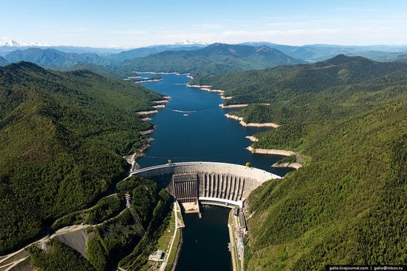
Боградский район
Саяно-Шушенская ГЭС
Notes:
Саяно – Шушенская ГЭС крупнейшая гидроэлектростанция России, 9-я — среди действующих гидроэлектростанций в мире (Расположена на реке Енисей, на границе между Красноярским краем и Хакасией, у посёлка Черёмушки, возле Саяногорска. Высота станции 242 м — самая высокая плотина России и одна из высочайших плотин мира..

Slide 17
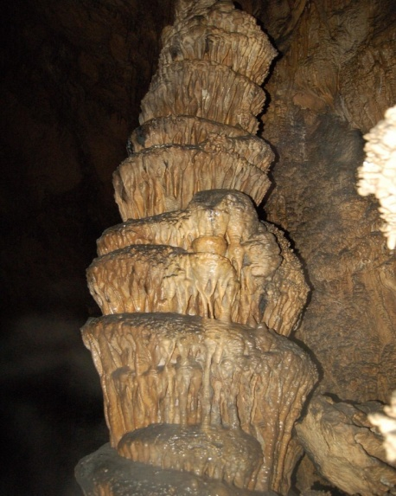
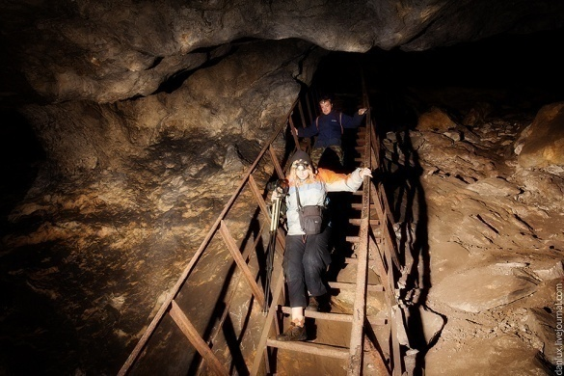
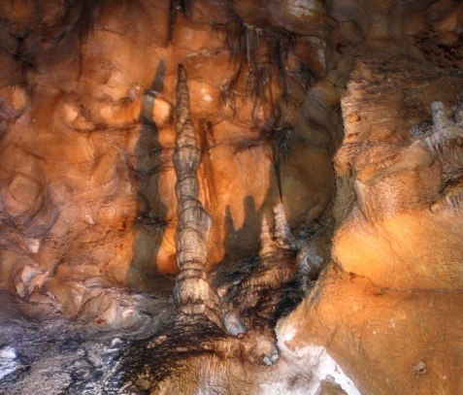
Бородинская пещера
Notes:
Бородинская пещера ход в самую выдающуюся в Хакасии Бородинскую пещеру расположен на высоте 630 м, примерно. Пещера похожа на колодец. Для спуска в эту пещеру для туристов есть лестница, до дна которого 7 м. Дно грота засыпано землей с глыбами известняка, оно полого понижается вглубь пещеры. Оттуда тянет холодом, стены постепенно растворяются во мраке. Слышен шум ветра, проносящегося над пещерой, звон капели сочащейся по трещинам воды. Постепенно земля сменяются наплывом многолетнего пещерного льда. Здесь надо соблюдать осторожность: можно поскользнуться, упасть и быть сброшенным по крутому склону ледопада на глубину 11м. Незабываемое впечатление остается от колоссального сталагмита «Верхняя Пагода», высота его около 5 м и диаметр у основания около 1,5 м. Он растет на выступе покрытой ковром натёчных образований наклонной стене в окружении небольших сталагмитов разнообразных форм и размеров.

Slide 18


Грот "Двуглазка" или «Глядены» представляет собой памятник природы каменного века.
Notes:
Грот Двуглазка или Глядень Такое название связано с тем, что в его сводчатом потолке есть два световых отверстия естественного происхождения – два «глаза». Этот грот является самой ранней из всех известных в республике стоянок древних людей, датируемая 70~35 тысячами лет назад.

Slide 19


Я́щик Пандо́ры — пещера
Notes:
Ящик Пандоры Протяжённость ходов пещеры составляет около 11 км, глубина — более 180 м. В пещере имеются многочисленные колодцы, крупные залы, галереи на нескольких уровнях, пещерные озёра, натёчные образования. Средняя температура составляет +5 °С. Там обитают летучие мыши.

Slide 20



Боярская писаница
Музей-заповедник «Бояры».
Вернутся в
начало
Notes:
Боярская писаница – Музей-заповедник «Бояры». Петроглифы на Боярской писанице являются наглядной иллюстрацией жизни племен, когда-то проживавших на территории Хакасии. Древний памятник изобразительного искусства состоит из Малой и Большой писаницы. Большая группа наскальных рисунков расположена в верхней части хребтового лога, с правой стороны от дороги, ведущей в деревню Копёны; малая – на четыреста метров ниже Большой

Slide 21


Усть-Абаканский район
Курган «Барсучий Лог»
Notes:
Курган «Барсучий Лог» - это второй царский курган скифского периода, раскопанный в Хакасии. Там были найдены каменные человечки ростом 25сантиметров, на голове — грибовидные шляпы, в руках — луки.
Сам Курган «Барсучий лог» - это красный квадрат, где в центре находится склеп построенный 4-3 вв. до н.э. Курган «Барсучий лог» состоит из разных размеров каменных плит, которые положены друг на друга, они составляют ограду захоронения площадью почти в 300 квадратных метров, которая скрыта земляной насыпью. Для строительства кургана древние люди использовали старый и хрупкий камень, а также и стелы из еще более древних могильных плит. Внутри ограды кургана «Барсучий лог» много красной сухой глины, которую использовали как раствор в качестве закрепления плит.

Slide 22



Оглахты
Участок заповедника «Хакасский».
Вернутся в
начало
Notes:
Также в Усть-Абаканском районе находится Оглахты – Участок заповедника «Хакасский». Самое крупное скопление петроглифов (древних рисунок), возрастом от 5000 до 1000 лет. Петроглифы расположены на труднодоступных скальных выходах; к самым красивым рисункам ведет лестница в 960 ступеней, Внизу лестницы находится знаменитая плита с наскальными рисунками под названием «Шаман-камень». На ней изображены 34 скифских кинжала, несколько колесниц и изображения животных

Slide 23



Алтайский район
Изыхский Чаатас(курган)
Notes:
Около посёлка Изыхские Копи расположен памятник историко-культурного наследия Изыхский Чаатас(курган, могильники (камень война.))
Возраст Изыхский Чаатас составляет около 4000-5000 лет.
Чаатас переводится как «камень войны». Хакасы именуют так группы каменных курганов, которые обставлены высокими плитами, либо каменными столбами-менгирами. Согласно народному преданию, это камни, которые оторвались от скал и врезались в землю в тех местах, где проходили поединки древних богатырей-алыпов.

Slide 24

Озеро «Горькое»
Вернутся в
начало
Notes:
В Алтайском районе находится озеро с одноименным названием Алтайское, но в народе его называют Горькое, так как в этом озере очень солёная вода
На берегу озера находится месторождение целебных грязей, и с древности это озеро считалось лечебной купальницей. Здесь поправляли здоровье (конечно «Диким» способом) местные жители

Slide 25


Аскизский район
Улуг Хуртуях Тас
(рус."Большая каменная старуха«).
Notes:
Улуг Хуртуях Тас - это каменное божество, по-русски звучит
"Большая каменная старуха", однако также есть другие варианты перевода. Например, изваяние также называют «Белой волчицей» или «Матерью всего живого» Высота этой каменной статуи достигает трех метров, а возраст насчитывается 4.5 тысячи. "Большая каменная старуха" излучает энергию, которая по преданию, исцеляет женщин
По легенде, Сартаклай возвел прочный мост через Енисей, чтобы быстро и просто добираться до самых отдаленных соседей. Но мостом вскоре воспользовались враги для вторжения на территорию Хакасии. Деревня Сартаклая и Хуртуях была разрушена и разграблена, предчувствуя большую беду, Сартаклай усадил на коня свою жену и детей и приказал им спасаться бегством и ни в коем случае не оглядываться. Сам же Сартаклай встал на пути врагов, пытаясь их задержать во спасение своей семьи. Сартаклай достойно погиб в неравной битве, а Хуртуях с детьми доскакала до берегов реки Абакан. Когда конь перепрыгивал через бушующие воды реки, дети Хуртуях и Сартаклая не смогли удержаться и сгинули в темной воде. Тут не удержалась Хуртуях и обернулась посмотреть, что случилось с ее сыновьями. Увидев их гибель, она спешилась и воззвала к богам, моля о справедливости за гибель ее мужа и детей. Услышав ее молитвы, боги сжалились, обратив Хуртуях в камень и наделили ее силой, способной помогать женщинам обрести счастье материнства.

Slide 26

Озеро Баланкуль
(рус. Лосиное озеро).
Notes:
Озеро Баланкуль в переводе с хакасского «Лосинное озеро». Существует легенда, что на озере Баланкуль было очень много добрых и могучих лосей. Раньше оно у Хакасов считалось священным и до сих пор оно является хакасской жемчужиной Каждый год на озеро Баланкуль – приезжают отдыхающие, туристы, которые ловят рыбу, ведь там ее очень много: щука, окунь, сазан. Озеро окружает очень красивый хвойно-лиственный лес

Slide 27

Уйбатский Чаатас
(рус. «Камень войны»).
Notes:
Могильник Уйбатский чаатас «камень войны» Существует легенда, что в незапамятные времена богатыри – владельцы двух горных хребтов – враждовали друг с другом. В ярости они отламывали и метали в противника обломки скал. Огромные камни, те, что не долетали до цели, втыкались в землю межгорной долины. С тех пор они косо торчат в ней причудливой группой. В память о богатырской распре, люди зовут их чаатас – «военные камни, камни войны». В действительности эти покосившиеся от времени камни стоят вокруг средневековых курганов.

Slide 28

Озеро Ханкуль
Notes:
Вода в озере Ханкуль минерализованная, по составу сравнимая с морской водой, она является лечебной.

Slide 29


Казановка – Хакасский республиканский национальный музей-заповедник.
Священные знаки древних
шаманов стелла - Ах тас
Вернутся в
начало
Notes:
Казановка – Хакасский республиканский национальный музей-заповедник. В «Казановке» расположены многочисленные свидетельства пребывания здесь древних людей. Музей-заповедник под открытым небом - это горы, ущелья, пещеры, смешанный лес, растения, занесенные в Красную книгу. Основу коллекции заповедника составляют памятники археологии, которых насчитывается более полутора тысяч. Кроме того в музее находится священные знаки древних шаманов стелла - Ах тас. Ах тас, он с одной стороны теплый, с другой - холодный. В радиусе трех метров полностью искажены магнитные поля, компас не работает. Гранитная стела до сих пор почитается местными жителями как целебный камень.

Slide 30


Бейский район
Большой Салбыкский курган
Notes:
Большой Салбыкский курган. Этот курган получил свое название по Салбыкской котловине, местность, где он расположен, называют Долиной царей («Дорога духов»). Сам памятник построен из больших плит, привезенных с берегов Енисея. Также считается, что это был древний храм и астрономическая обсерватория (так как на каменных стенах показаны пути движения Солнца и Луны). По углам и сторонам этой каменной ограды вкопаны большие менгиры, всего 23 камня высотой до 6 метров.
В полутора километрах от этого места находится двухполюсная аномальная зона, обозначенная двумя плитами, назваными Салбыкскими воротами. К этим воротам и приходят люди, верящие в их целительную силу. Можно даже увидеть, что в некоторых местах камни отшлифованы их руками.
«Долина царей» популярна не только среди туристов, сюда также приезжают шаманы и проводят обряд очищения, обновляя энергию человека.

Slide 31



Полтаковский стеллариум музей под открытым небом
Хуртуях тас Палазы
Notes:
Полтаковский стеллариум - Здесь собрано 93 плиты с наскальными рисунками различных эпох. На 93-х плитах изображено более 1000 рисунков Музей наскального искусства стеллариум «Хайа хоос»Также здесь находится каменное изваяние, Хуртуях тас Палазы, которое по легенде является сыном знаменитой Хуртуях тас. Согласно легенде Хуртуях тас обронила своего сына, когда убегала от татаро-монголов.

Slide 32

озеро Иткуль
Участок заповедника Хакаский
Вернутся в
начало
Notes:
Озеро Иткуль расположено на одном из 9 участков Заповедника Хакасский. озеро Иткуль это чистейшее пресное озеро, которое славится как маленький Байкал Площадь его водной поверхности составляет 23 кв. км, глубина достигает 17 метров По берегам встречаются редкие виды растений (остролодочник заключающий,
аистник татарский, ковыль перистый и др.) и животных (журавль-красавка, черноголовый хохотун, сапсан, балобан, орёл-могильник). В озере много рыбы (окунь, пелядь, серебристый карась, лещ).

Slide 33



Таштыпский район
Музей-заповедник «Малоарбатская писаница».
Notes:
Малоарбатская писаница – Музей-заповедник. На протяжении тысячелетий у подножия писаницы проводились обряды поклонения и жертвоприношения силам природы и духам священной скалы. Это один из восьми музеев под открытым небом в Хакасии. Петроглифы, нанесенные красной охрой, находятся на скале, на высоте 1-2 метра. Можно взять бумагу и ручку из лукошка, которое стоит у самой скалы, написать свое желание и оставить в специальной кладке из камней. После загадывания желаний нужно пройти на обряд повязывания ленточки.

Slide 34


Саянский перевал - Древняя дорога кочевников,
по ней проходила армия Чингисхана.
Вернутся в
начало
Notes:
Саянский перевал - Древняя дорога кочевников, по ней проходила армия Чингисхана.Она соединяет западную Тыву с Хакасией. Эта дорога начинается в бескрайних степях и пересекает прекрасные горные долины Саян, поднимаясь в зоны горной тундры, дорога по пути которой исторические достопримечательности степной Хакасии сменяются достопримечательностями природными от которых глаз не оторвать. На самой седловине перевала, есть место для остановок путников. Это место, является местом поклонения духам гор. В народном веровании есть такое поверье чтобы дорога через горы была легка необходимо поклонится и принести жертву в виде провязывание ленточки духом горы

Slide 35
Ссылки на изображения используемые в данной презентации
№1 http://www.vsya-khakasia.ru/sites/default/files/map_0.png
№2 http://mchs.khakasnet.ru/gpn/prod02.files/image003.gif
№ 3 http://www.transsib.ru/Photo/Bran/kr-abak0388b.jpg,
http://xakac.info/files/uploaded_images/201509/161.jpg, http://xakac.info/files/news/3e/54/27.JPG, http://www.shans-online.com/images/news/2013/09/5226ce875bdfa.jpg
№4 http://www.dpol4.ru/img/picture/Feb/11/5de9586d1bf58762a94d8480340fba3e/2.jpg
http://hakasiya19.ru/_ph/7/337379883.jpg
http://to-world-travel.ru/img/2015/042520/2927776
http://www.epochtimes.ru/eet-content/uploads/06/photos/203_yrigin-2.ipg.JPG
http://abakan.bezformata.ru/content/image61903879.jpg
http://venividi.ru/files/img1/5744/4.jpg
№5 http://baikal24.ru/public/images/upload/full602ebe23c5.jpg
http://s1.fotokto.ru/concurs/photo/full/1/11966.jpg?r152
http://abakan.sibnovosti.ru/pictures/0614/4030/ad433491fe8086af0d136caf17f182a0_thumb_fed_photo.jpg
http://ic.pics.livejournal.com/kobra_pliskin/48463401/187764/187764_900.jpg
http://img-fotki.yandex.ru/get/6847/32431315.d7/0_91517_dc708525_XXL.jpg
http://dislife.ru/upload/userfiles/2009_06_25/02a225b0da2bca22ecb9fc3fc195bf58.jpg
№6 http://www.oprh.ru/upload/medialibrary/577/5770e5ea5b4e4994fb05279e6d33da43.jpg
http://www.levinnic.ru/abakan/28.JPG
http://abakan.bezformata.ru/content/image70256362.jpg
http://glava.r-19.ru/upload/resize_cache/iblock/2b2/200_200_2/2b2b89a0f700d05747b4dc2cff4cf3bc.JPG
http://cdnimg.rg.ru/img/content/72/81/38/zal230.jpg
http://i.ucrazy.ru/files/i/2008.11.6/1225965164_009a.jpg
http://ic.pics.livejournal.com/haruki_ts/15042779/246139/246139_1000.jpg
№ 7 https://im3-tub-ru.yandex.net/i?id=ce6e0d988cb3d86e652ffc142e9f8b11&n=33&h=215&w=480

Slide 36
№ 8 http://2.bp.blogspot.com/-h3KwHmSU-cM/UBg8VOH7MTI/AAAAAAAAAFI/h12ao2ejGo4/s1600/s2.jpg
https://im0-tub-ru.yandex.net/i?id=f6b4b94f20e18498eb9556b19c455525&n=33&h=215&w=324
№ 9 http://static.panoramio.com/photos/large/94097864.jpg http://static.panoramio.com/photos/large/75857139.jpg
http://static.panoramio.com/photos/large/94000493.jpg
№10 http://www.khakassia.travel/media/2015/06/arkheologicheskii-mikrorai-on.gif
№ 11 http://ic.pics.livejournal.com/egzadereev/12375117/36341/original.jpg
№ 12 https://c-a.d-cd.net/bd508eas-960.jpg
№ 13 http://trontex.ru/wp-content/uploads/2014/09/Samyie-strashnyie-peshheryi4.jpg
http://www.domestic-travel.ru/wp-content/uploads/sites/1/nggallery/respublika-xakasiya/kushkulak_cave_3.jpg
http://mama.tomsk.rubonicasl.gorod.tomsk.ru/posts-files/66/877/i/IMG_3118.jpg
№ 14http://s3.fotokto.ru/photo/full/206/2067025.jpg http://totallycoolpix.com/images/tcp_images_before/229/week29_001__tcp_gallery_image.jpg
№15 http://ladalike.ru/uploads/gallery/1224main.jpg
№16 http://megaconstrucciones.net/images/presas/foto/sayano-shushenskaya-dam-reservoir.jpg
№17 http://photos.wikimapia.org/p/00/01/37/56/16_big.jpg
http://i.ucrazy.ru/files/i/2008.10.9/1223526067_oblozhka_img_0416.jpg
http://cs625821.vk.me/v625821278/228fe/YI6x3SwQSBI.jpg
№ 18 http://bograd-web.ru/uploads/posts/2014-01/1389752873_5.jpg
http://img.webme.com/pic/s/santekan/gd1.jpg
№19 http://static.ngs.ru/news/preview/f67555be84eb054daece7c72db972f6c077cb7a4_604.jpg
http://russights.ru/img-b/khakassia-jaschik-pandory-6.jpg
№20 https://im1-tub-ru.yandex.net/i?id=4f40c23936462da613910542cf35f6fd&n=33&h=215&w=323
http://s1.planeta.ru/i/6009d/original.jpg
https://im2-tub-ru.yandex.net/i?id=a1fda6ff6eeaab37f27f5f79920f3fcc&n=33&h=215&w=325
№21 http://turism19.ru/sites/default/files/%D0%B1%D0%B0%D1%80%D1%81%D1%83%D1%87.jpg
http://siberia.smartds.ru/assets/images/Badger_log/774683762.jpg

Slide 37
№ http://s.newslab.ru/photoalbum/8200/m/88457.jpg
http://www.discovery-khakasia.ru/images/phocagallery/excursions/Oglahti/thumbs/phoca_thumb_l_oglahty_26.jpg
http://zapovednik-khakassky.ru/wp-content/uploads/2014/05/IMG_7656a.jpg
№ 23 https://ru.wikipedia.org/wiki/Чаатас#/media/File:%D0%A3%D0%B9%D0%B1%D0%B0%D1%82%D1%81%D0%BA%D0%B8%D0%B9_%D1%87%D0%B0%D0%B0%D1%82%D0%B0%D1%81.jpg
№ 24 http://ikar62.ru/upload/images/f3/f3c1665230981116d564e71a15da1df1thumb640x480.jpg
№25 http://vael.ru/sites/default/files/materials/tur-bazy/287/hurt.jpg
http://worldtranslation.org/uploads/Image/News/Travel/ulug-hurtuyah-tas.jpg
№ 26 http://static.panoramio.com/photos/large/95842730.jpg
№27 http://khakassia.travel/media/2015/06/ui-batskii-chaatas.gif
№ 28 http://ratanews.ru/i/editor_upload/images/guravli_na_oz_hankul.jpg
№29 http://gendocs.ru/forgendocs1/docs/1/98/conv_3/file3.jpeg
http://khakassia.travel/media/2015/06/kazanovka.jpg
№30 http://satori-reiki.ru/wp-content/uploads/2015/08/5sqNYcjocp8.jpg
http://data.photo.sibnet.ru/upload/imggreat/130952916863.jpg
№31 http://nashural.ru/Mesta/itkul/oi06.jpg
№32 http://3.bp.blogspot.com/-suBpK4EiYUY/VT7JChhVCBI/AAAAAAAAJf8/XEBpKyApfmc/s1600/14_Khakassia-Maloarbatskay-pisanica-suvenir.JPG
http://autotravel.ru/phalbum/90872/186.jpg
http://d1jrw5jterzxwu.cloudfront.net/sites/default/files/uploads/2010/12/native_american_drawings_t3124-e1293467141257.jpeg
№33 http://khakassia.travel/media/2015/06/sayanskii-pereval.gif
http://2.bp.blogspot.com/-3ouVoYq0nx0/VYa7dggX1WI/AAAAAAAAKdc/26MptUQ5e1E/s1600/10-Khakassia-2014.09.20-Sayan-pass.JPG

